Slide 1
PERTEMUAN 4 Permutasi
Bilqis

Slide 2
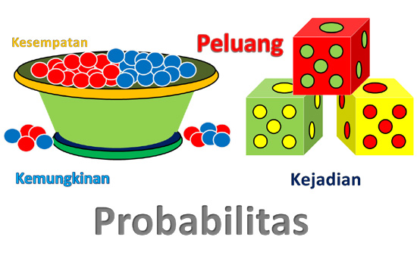
OUTLINE
Kaidah Pencacahan
Aturan perkalian
Aturan penambahan
Permutasi
Kombinasi

Slide 3
1. KAIDAH PENCACAHAN
Dua macam cara mencacah/menghitung
2.1 Aturan Perkalian (The Product Rule)
2.2 Aturan Penambahan (The Sum Rule)

Slide 4
1.1 Aturan Perkalian

Slide 5
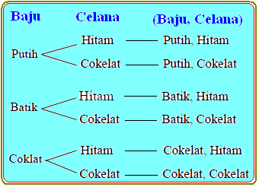
ATURAN PERKALIAN
Sebuah proses dibagi dalam beberapa subproses yang berlanjut (subproses-1, subproses-2, …, dan seterusnya)
Jika subproses-1 diselesaikan dalam n₁ cara
Jika subproses-2 diselesaikan dalam n₂ cara,
…
Dan jika subproses-p diselesaikan dalam n_{p} cara
Maka Σ cara = (n₁) (n₂) …(n_{p})
Penomoran kursi – kursi di auditorium dengan A1…Z100
Subproses-1 : pelabelan satu huruf → n₁ = 26
Subproses-2 : pelabelan angka ≤ 100 → n₂ = 100
Σ cara = (n₁) (n₂) = 26.100 = 2600
Jadi bias terdapat maksimal 2.600 kursi di auditorium itu
Contoh : A89, C37, F100

Slide 6
Contoh Soal Kaidah Pencacahan (Aturan Perkalian)
Tentukan banyaknya bilangan ribuan berlainan yang dapat disusun dari angka-angka 1, 2, 3, 4, dan 5 jika bilangan itu nilainya:
Lebih dari 2000
Kurang dari 3000
Source : https://www.ruangparabintang.com/2021/01/materi-contoh-soal-dan-pembahasan.html

Slide 7
Pembahasan
Lebih dari 2000, bilangan ribuan berlainan
Angka ribuan → 2,3,4,5 → ada 4
Angka Ratusan → 1,2,3,4,5 → 5, Namun sudah berkurang 1 untuk angka ribuan → ada 4
Angka Puluhan → 5, sudah berkurang untuk ribuan dan ratusan → ada 3
Angka Satuan → 5, sudah berkurang untuk ribuan, ratusan, puluhan → ada 2
maka, banyak bilangan ribuan berlainan dari angka tersebut yang lebih dari 2000 adalah
4 x 4 x 3 x 2 = 96 bilangan
Kurang dari 3000, bilangan ribuan berlainan
Angka ribuan → 1,2 → ada 2
Angka Ratusan → 1,2,3,4,5 → 5, Namun sudah berkurang 1 untuk angka ribuan → ada 4
Angka Puluhan → 5, sudah berkurang untuk ribuan dan ratusan → ada 3
Angka Satuan → 5, sudah berkurang untuk ribuan, ratusan, puluhan → ada 2
maka, banyak bilangan ribuan berlainan dari angka tersebut yang kurang dari 3000 adalah
2 x 4 x 3 x 2 = 48 bilangan

Slide 8
ATURAN PERKALIAN
Soal 1
Contoh
Rencana pembuatan nomer telepon rumah di Jawa Timur
Setiap nomer telepon terdiri dari 10 karakter sebagai berikut:
3 karakter menunjukkan kode kotamadya/kabupaten
3 karakter menunjukkan kode kecamatan
4 karakter menunjukkan kode rumah
Asumsi karakter X = {0…9}
Asumsi karakter N = {2…9}
Asumsi karakter Y = {0, 1}
Format untuk kode kotamadya/kabupaten, kecamatan dan rumah sbb:
Rencana lama → NYX, NNX, XXXX
Rencana baru → NXX, NXX, XXXX
Hitung selisih jumlah nomer telepon yang berbeda antara rencana lama dan rencana baru

Slide 9
Rencana Lama
Format NYX = 8 x 2 x 10 = 160 kode
Format NNX = 8 x 8 x 10 = 640 kode
Format XXXX = 10 x 10 x 10 x 10 = 10.000 kode
Banyak nomor telepon yang mungkin = 160 x 640 x 10.000
= 1.024.000.000 nomor
Rencana Baru
Format NXX = 8 x 10 x 10 = 800 kode
Format NXX = 8 x 10 x 10 = 800 kode
Format XXXX = 10 x 10 x 10 x 10 = 10.000 kode
Banyak nomor telepon yang mungkin = 800 x 800 x 10.000
= 6.400.000.000 nomor
Selisih banyak nomor telepon = 6.400.000.000 – 1.024.000.000
= 5.376.000.000

Slide 10
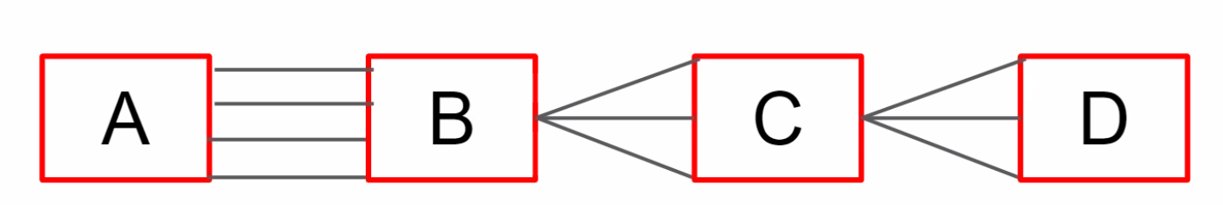
1. Aturan Perkalian
Soal 2
Ciri :
a. Ada satu kegiatan yang terdiri dari beberapa tahap, atau
b. Ada beberapa kegiatan berbeda yang semuanya harus dilakukan.
Contoh :
Terdapat empat jalan yang menghubungkan kota A dan kota B, tiga jalan yang menghubungkan kota B dan kota C serta tiga jalan dari kota C ke kota D. Tentukanlah banyaknya rute perjalanan seseorang dari kota A ke kota D
Jawab
Rute dari A ke B = 4 jalan
Rute dari B ke C = 3 jalan
Rute dari C ke D = 3 jalan
Sehingga diperoleh banyaknya rute perjalanan dari kota A ke kota D adalah:
Banyak Rute = 4 x 3 x 3 = 36 rute

Slide 11
Contoh lain
Banyak cara memilih kelompok berisi 3 dari 6 orang tersedia
Ada 6 pilihan untuk orang ke-1
Ada 5 pilihan untuk orang ke-2
Ada 4 pilihan untuk orang ke-3
Banyak cara = 6 x 5 x 4 = 120

Slide 12
1.2 Aturan Penambahan

Slide 13

ATURAN PENAMBAHAN
Sebuah proses dapat dilakukan dalam beberapa cara, tetapi tidak dapat dilaksanakan pada waktu yang sama
Jika ada n₁ cara-1,
Jika ada n₂ cara-2,
…
Dan jika ada n_{p} cara-p,
Maka Σ cara = n₁ + n₂ +…+ n_{p}
Dalam sebuah panitia, wakil dari suatu jurusan bisa dipilih dari dosen atau mahasiswa. Jurusan Matematika punya 37 dosen dan 83 mahasiswa.
Cara-1 : perwakilan dari dosen → n₁ = 37
Cara-2 : perwakilan dari mahasiswa → n₂ = 83
Σ cara = n₁ + n₂ = 37 + 83 = 120

Slide 14
Contoh Soal Kaidah Pencacahan (Aturan Penambahan)
Di rumah Winda terdapat 3 jenis sepeda berbeda, 2 jenis motor berbeda, dan 2 mobil yang berbeda. Jika Winda ingin berpergian, ada berapa cara Winda menggunakan kendaraan yang ada di rumahnya ?
Source : https://www.konsep-matematika.com/2016/01/aturan-perkalian-aturan-penjumlahan-dan-faktorial.html
Pembahasan
Winda tidak mungkin menggunakan sekaligus ketiga jenis kendaraan tersebut, artinya Winda harus memilih salah satu kendaraan saja. Maka banyak cara menggunakan kendaraan oleh Winda adalah
3+2+2 = 7 cara

Slide 15
2. Aturan Penjumlahan
Contoh lain
Ciri :
a. Beberapa kegiatan yang saling lepas dan salah satunya harus dilakukan
b. Beberapa kegiatan yang dilakukan dalam waktu yang tidak bersamaan
Contoh :
Di rumah Kevin terdapat 5 jenis sepeda berbeda, 3 jenis sepeda motor berbeda dan 4 jenis mobil berbeda. Jika Kevin ingin bepergian, ada berapa cara Kevin menggunakan kendaraan yang ada di rumahnya?
Jawab
Banyak Cara Kevin menggunakan kendaraan di rumahnya adalah = 5 + 3 + 4 = 12 cara

Slide 16
2. Permutasi

Slide 17
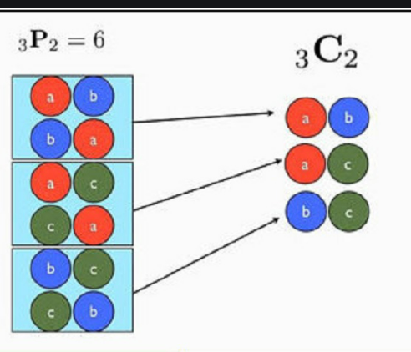
2. Permutasi

Slide 18
Video
Ohhh, jadi begini cara bedain KOMBINASI sama PERMUTASI | Pembahasan materi KOMBINASI PERMUTASI
https://www.youtube.com/watch?v=WjSOH5ADfyk

Slide 19
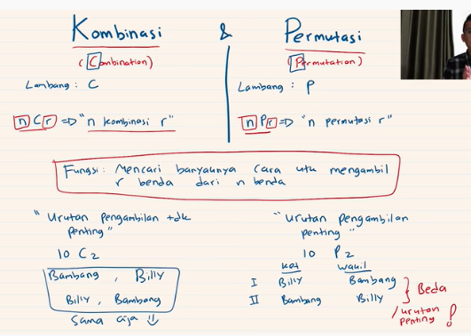

Slide 20
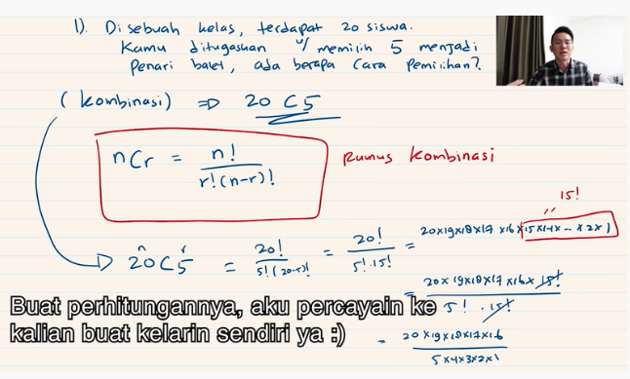

Slide 21
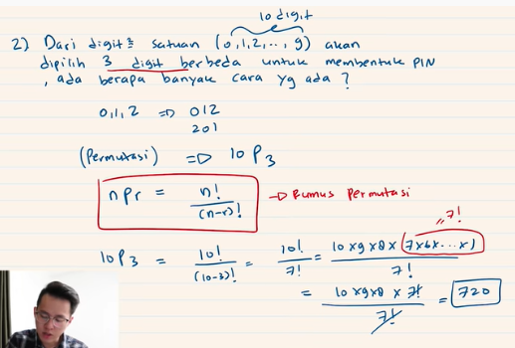

Slide 22
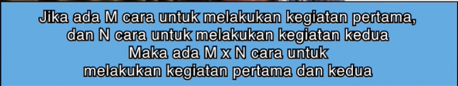
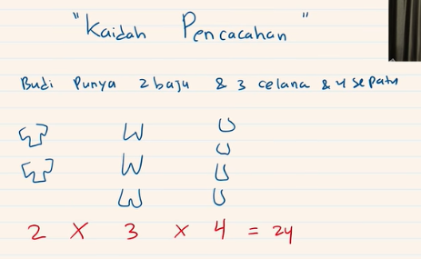

Slide 23
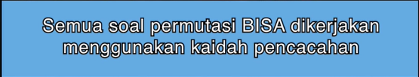
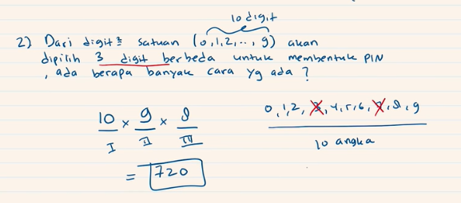

Slide 24
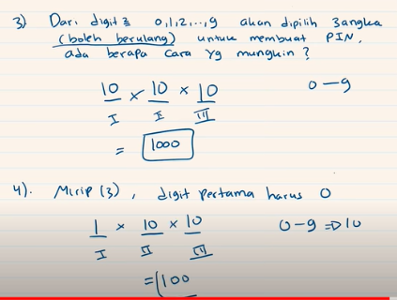

Slide 25
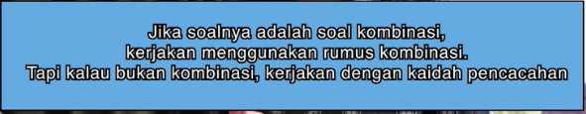
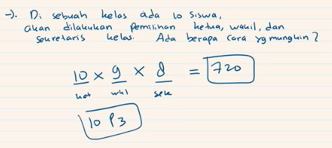

Slide 26
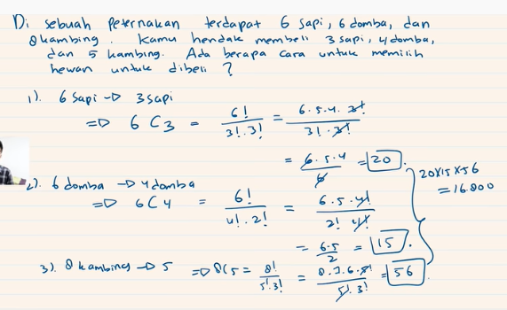

Slide 27
Contoh soal
Hitung banyak cara untuk membentuk pasangan juara satu dan dua dari 25 orang yang mengikuti lomba lari 100m

Slide 28
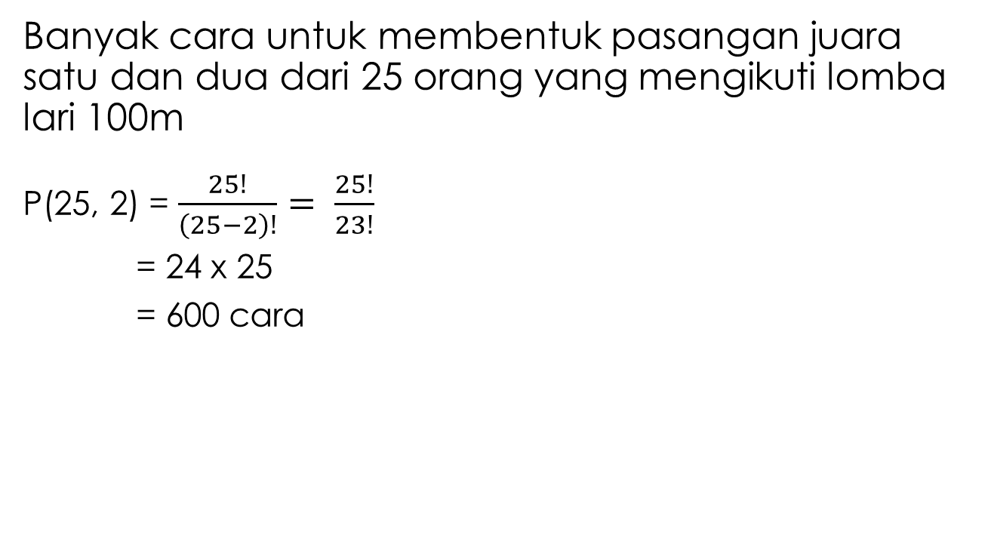
Banyak cara untuk membentuk pasangan juara satu dan dua dari 25 orang yang mengikuti lomba lari 100m
P(25, 2) = $\frac{25!}{\left(25−2\right)!}= \frac{25!}{23!}$
= 24 x 25
= 600 cara
Atau : 25 x 24 = 600 cara

Slide 29
VARIASI PERMUTASI
Permutasi sebagian objek:
P(n, r) = n!/(n – r)!
Permutasi seluruh objek: P(n, n)=n!
Permutasi dengan pengulangan: P(n, r)=n^{r}
Permutasi susunan alphabet:
P(n; n₁, n₂, …,n_{k})=n!/(n₁! n₂! … n_{k}!)
Permutasi siklis: P(n)=(n-1)!

Slide 30
CONTOH SOAL PERMUTASI SIKLIS
Soal 3
Pengurus takmir Mesjid Manarul Ilmi yang terdiri dari Ketua, Sekretaris, Bendahara dan 5 orang bagian seksi akan mengadakan musyawarah dengan posisi duduk melingkar. Tentukan macam posisi duduk yang mungkin jika:
a) Posisi duduk bebas.
b) Ketua dan Sekretaris harus selalu berdampingan.
c) Ketua, Sekretaris, dan Bendahara harus selalu berdampingan.
Jawab:
Posisi duduk bebas = (8 – 1)! = 5040 macam
Ketua dan Sekretaris harus selalu berdampingan = (7 – 1)! 2! = 6! 2! = 1440 macam
(2 unsur dianggap 1 karena selalu bersama sehingga dicari permutasi siklis dari 7 unsur,
2 unsur tersebut bisa berpindah posisi sebanyak P(2,2) = 2!)
Ketua, Sekretaris dan Bendahara harus selalu berdampingan = (6 – 1)! 3! = 5! 3! = 720
macam (penjelasan seperti soal B)

Slide 31
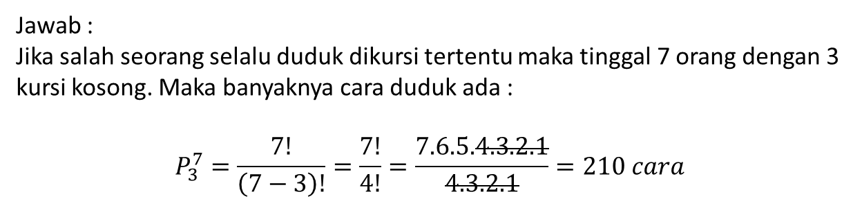
Berapa banyaknya permutasi dari cara duduk yang dapat terjadi jika 8 orang disediakan 4 kursi, sedangkan salah seorang dari padanya selalu duduk dikursi tertentu.
Soal 4
Permutasi
Jawab : Jika salah seorang selalu duduk dikursi tertentu maka tinggal 7 orang dengan 3 kursi kosong. Maka banyaknya cara duduk ada :
$$P_{3}^{7}=\frac{7!}{\left(7−3\right)!}=\frac{7!}{4!}=\frac{7.6.5.4.3.2.1}{4.3.2.1}=210 cara$$

Slide 32
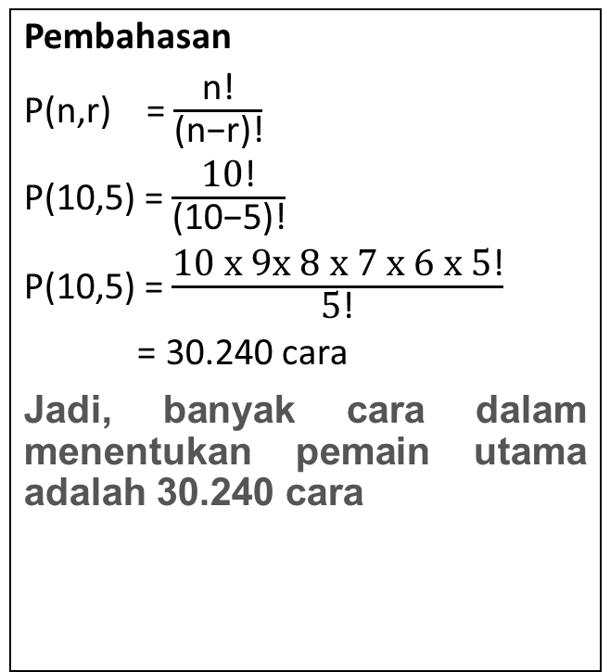
Contoh Soal Permutasi
Dalam sebuah tim olahraga terdapat 10 orang siswa yang dicalonka untuk menjadi pemain. Namun hanya 5 orang yang boleh menjadi pemain utama. Berapa banyak cara dalam menentukan pemain utama?
Source : https://www.kontensekolah.com/2019/08/latihan-soal-permutasi-beserta.html
Pembahasan
P(n,r) = $\frac{\text{n}\text{!}}{\text{(}\text{n}\text{−}\text{r}\text{)!}}$
P(10,5) = $\frac{\text{10}\text{!}}{\text{(}\text{10}\text{−}\text{5}\text{)!}}$
P(10,5) = $\frac{\text{10 }\text{x}\text{ 9}\text{x}\text{ 8 }\text{x}\text{ 7 }\text{x}\text{ 6 }\text{x}\text{ 5}\text{!}}{\text{5}\text{!}}$
= 30.240 cara
Jadi, banyak cara dalam menentukan pemain utama adalah 30.240 cara
Cara : 10 x 9 x 8 x 7 x 6

Slide 33
Contoh soal
Angkatan laut milik negara X mempunyai 5 (lima) orang admiral. Jika suatu hari akan dari kelima orang tersebut akan dipilih satu orang untuk menjadi kepala dan wakil kepala admiral, berapa banyak cara menentukannya?
Jawaban :
N = 5
R = 2
5P2 = 5!/(5-2)! = 5!/3!= 20 cara
Jadi, ada 20 cara untuk memiliki kepala dan wakil kepala admiral.
Cara : 5 x 4

Slide 34

1. Permutasi dengan Pengulangan
Soal 5
Contoh :
Banyak susunan 3 bilangan dari angka-angka 1, 2, 3, 4, 5 dan 6 adalah…
Jawab
Banyak susunan 3 bilangan, berarti bilangan ratusan, k = 3
Banyak angka yang akan disusun, n = 6
Banyak susunan 3 bilangan dari angka 1, 2, 3, 4, 5, dan 6:
P(6,3) = 6³ = 216 susunan.

Slide 35
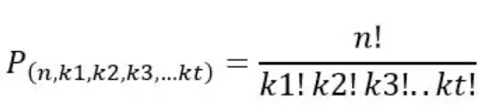
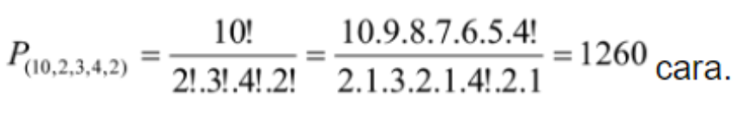
2. Permutasi Susunan Alpabet
Soal 6
Contoh :
Banyak cara untuk menyusun dari kata ”BASSABASSI” adalah…
Jawab
Dari kata ”BASSABASSI”, banyak huruf (n) = 10
k1 = huruf B = 2
k2 = huruf A = 3
k3 = huruf S = 4
k4 = huruf I = 1

Slide 36

3. Permutasi Siklis
Contoh Soal
Contoh :
Dari 5 orang anggota keluarga akan duduk mengelilingi sebuah meja bundar, banyak cara susunan yang dapat dibuat dari 5 orang tersebut adalah...
Jawab
Banyak orang (n) = 5, maka :
5Psiklis = (5 – 1)! = 4! = 4.3.2.1 = 24 cara.

Slide 37
3. Kombinasi

Slide 38
KOMBINASI
Kombinasi suatu set obyek berbeda …
Pembentukan sekelompok obyek-obyek tanpa memperhatikan urutan
Kombinasi r obyek = subset dengan anggota r obyek
Kombinasi sejumlah r dari n obyek berbeda dinotasikan C(n, r)
P(n, r) = C(n, r)⋅P(r, r)
C(n, r) = P(n, r)/P(r, r)
= n!/(n – r)!/(r!/(r – r)!)
= n!/(r!(n – r)!)

Slide 39
SOAL KOMBINASI
Klub sepakbola memiliki anggota 8 perempuan dan 7 laki-laki
Pelatih hendak memilih 1 tim campuran untuk pertandingan
Tim terdiri dari 6 perempuan dan 5 laki-laki pemain
Hitung banyak kemungkinan variasi tim yang terjadi
C(8, 6) ⋅ C(7, 5) = 8!/(6!⋅2!) ⋅ 7!/(5!⋅2!)
= 28⋅21 = 588

Slide 40
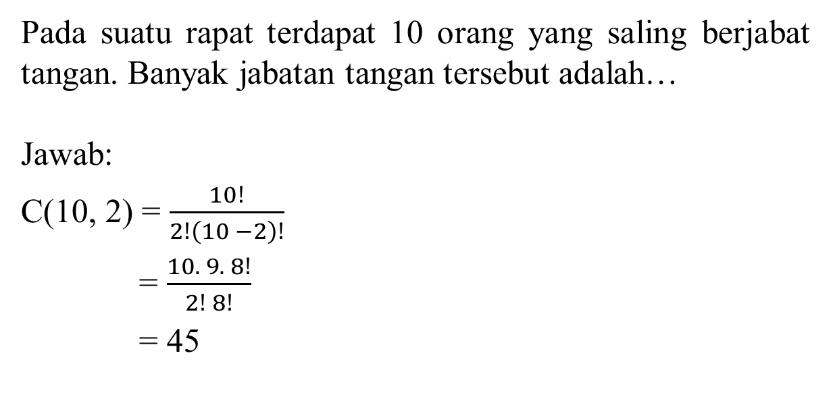
CONTOH SOAL KOMBINASI
Pada suatu rapat terdapat 10 orang yang saling berjabat tangan. Banyak jabatan tangan tersebut adalah…
Jawab:
C(10, 2) = $\frac{10!}{2!\left(10 −2\right)!}$
= $\frac{10. 9. 8!}{2! 8!}$
= 45

Slide 41
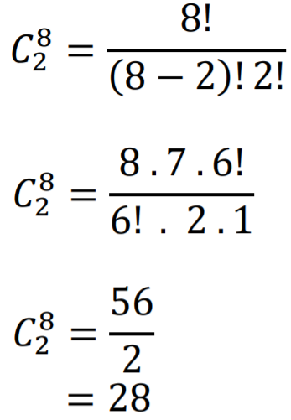
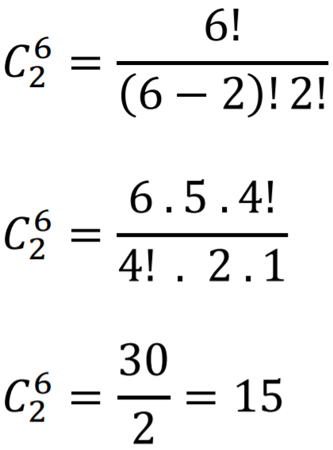
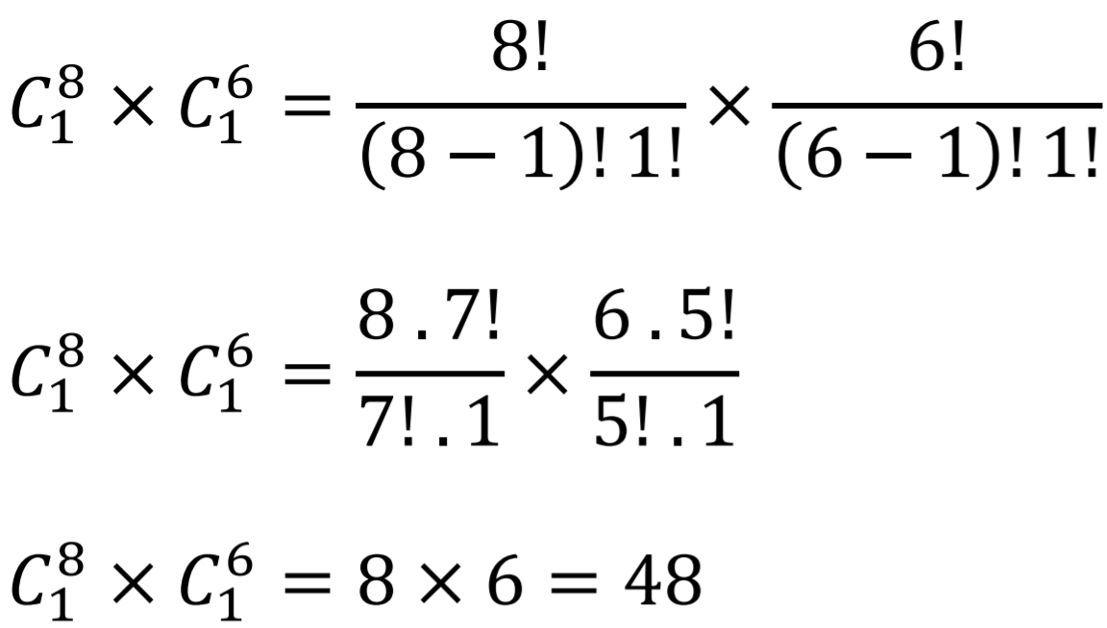
Dalam pelatihan bulutangkis terdapat 8 orang pemain putra dan 6 orang pemain putri. Berapakah pasangan ganda yang dapat diperoleh untuk
Soal 7
Kombinasi
ganda putra
ganda putri
ganda campuran
Jawab:
Karena banyaknya pemain putra ada 8 dan dipilih 2, maka banyak cara ada:
2. Karena banyaknya pemain putri ada 6
dan dipilih 2, maka banyak cara ada:
Ganda campuran berarti 8 putra diambil satu dan 6 putri diambil 1

Slide 42
Diskusi di Zoom
Dibagi menjadi 15 room
Tiap room mendiskusikan satu contoh soal
Nanti merepresentasikan hasil diskusi

Slide 43
PR kelompok
Carilah 4 contoh soal yang berbeda katogorinya, dari buku atau internet (sertakan URL).
Kategori yang ada :
Probabilitas Marginal dan Teorema Bayes
Kaidah Pencacahan : perkalian
Permutasi
Kombinasi

